Slide 1

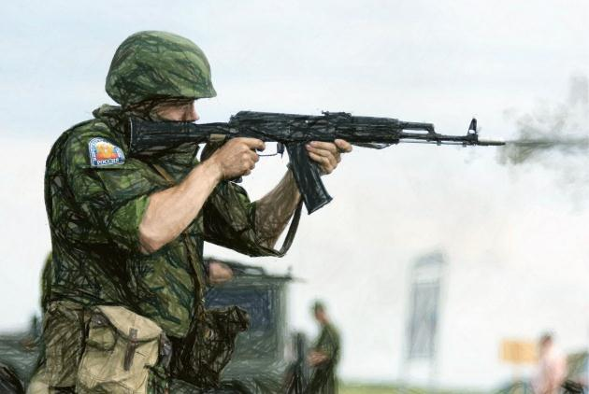

Вооруженные силы РФ
Государственное бюджетное образовательное учреждение дополнительного образования Республики Крым «Региональный центр по подготовке к военной службе и военно-патриотическому воспитанию»

Slide 2
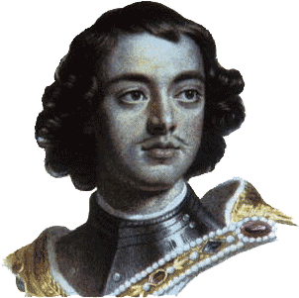
История создания Вооруженных сил
Регулярная русская армия была создана при Петре I в начале XVIII в. Ее созданию способствовало поражение русских войск в 1700 г. под Нарвой в битве со шведской армией

Slide 3
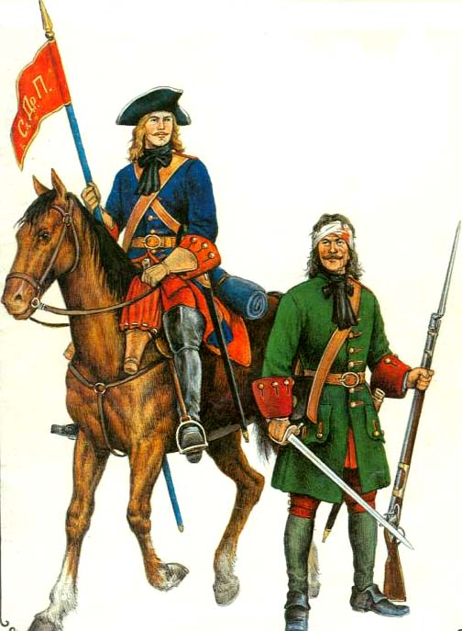
Создана регулярная армия из пехотных и кавалерийских полков с единым штабом, вооружением и обмундированием;
Ведена боевая подготовка по Военному уставу 1716г. и Морскому уставу 1720г.; Формирование армии и флота из рекрутов (ежегодно от 500 душ податного населения выставлялся 1 рекрут);
Подготовка офицерских кадров из дворян, которые начали службу в гвардейских полках; Усовершенствование артиллерии.
Централизовано военное управление; Проведены военно-судебные реформы. Ведение боевой подготовки по Военному уставу 1716 г. и Морскому уставу 1720 г.;

Slide 4
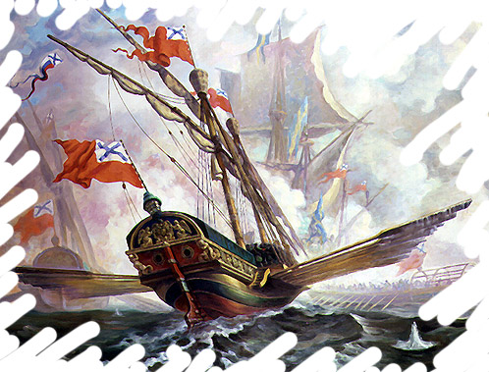
В 1696-1725 были созданы Азовский и Балтийский флоты, Каспийская флотилия.
Флот России завоевал господство на Балтийском и Каспийском морях.

Slide 5
Преобразование в вооруженных силах России под руководством военного министра Д. А. Милютина. Имели цель создать массовую армию, ликвидировать военную отсталость России, выявленную в Крымской войне 1853-56 гг.

Slide 6

15 января 1918 г. были приняты декреты о создании Рабоче-Крестьянской Красной Армии (РККА), а 29 января 1918 г. — об организации Рабоче Крестьянского Красного Флота.
В 1925 г. был принят Закон
об обязательной военной службе,
а в 1939 г. — Закон о всеобщей воинской обязанности.
В армии были введены воинские звания, боевые награды, установлена строгая дисциплина.

Slide 7
История создания ВС РФ
ВС России созданы 7 мая 1992 года и на тот момент насчитывали около 2.8 млн личного состава. Это одни из крупнейших вооружённых сил мира, численность их личного состава составляет более 1 000 000 человек. Штатная численность устанавливается Указом Президента Российской Федерации, на 1 января 2008 года установлена квота 2 019 629 единиц личного состава, в том числе военнослужащих 1 134 800 единиц. Вооружённые Силы России отличаются наличием крупнейших в мире запасов оружия массового поражения, в том числе ядерного, и хорошо развитой системой средств его доставки. По Указу президента от 4 марта 2026 года штатная численность Вооружённых сил РФ составляет 2 391 770 единиц, из которых 1 502 640 —военнослужащие.

Slide 8
Вооруженные силы РФ
Вооружённые Силы Российской Федерации (ВС России) — государственная военная организация Российской Федерации, предназначенная для отражения агрессии, направленной против Российской Федерации — России, для вооружённой защиты целостности и неприкосновенности её территории, а также для выполнения задач в соответствии с международными договорами России.
В состав ВС России входят виды ВС: Сухопутные войска, Военно-воздушные силы, Военно-Морской Флот; отдельные рода войск — Войска Воздушно-космической обороны, Воздушно-десантные войска и РВСН; центральные органы военного управления; Тыл Вооружённых сил, а также войска, не входящие в виды и рода войск.

Slide 9
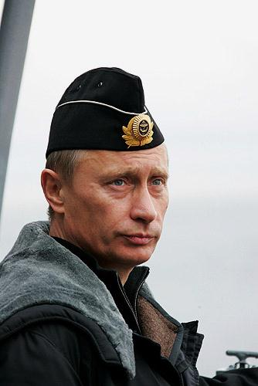
Верховный Главнокомандующий
Верховным главнокомандующим ВС России является президент России. В случае агрессии против России или непосредственной угрозы агрессии он вводит на территории России или в отдельных её местностях военное положение, с целью создания условий для её отражения или предотвращения, с незамедлительным сообщением об этом Совету Федерации и Государственной думе для утверждения соответствующего указа.
Для решения вопроса о возможности использования Вооружённых сил России за пределами территории России необходимо соответствующее постановление Совета Федерации. В мирное время глава государства осуществляет общее политическое руководство Вооруженными силами, а в военное время руководит обороной государства и его Вооруженными силами по отражению агрессии.

Slide 10
Министерство обороны
Министерство обороны Российской Федерации является органом управления Вооруженными силами России. К основным задачам Минобороны России относятся:
выработка и проведение государственной политики в области обороны;
нормативно-правовое регулирование в области обороны;
организация применения вооружённых сил в соответствии с федеральными конституционными законами, федеральными законами и международными договорами России;
поддержание в необходимой готовности вооружённых сил;
осуществление мероприятий по строительству вооружённых сил;
обеспечение социальной защиты военнослужащих, лиц гражданского персонала вооружённых сил, граждан, уволенных с военной службы, и членов их семей;
выработка и реализация государственной политики в области международного военного сотрудничества.
Министерство осуществляет свою деятельность непосредственно и через органы управления военных округов, иные органы военного управления, территориальные органы, военные комиссариаты.

Slide 11
Генеральный штаб
Генеральный штаб Вооружённых сил Российской Федерации — центральный орган военного управления и основной орган оперативного управления Вооружёнными силами.
К основным задачам Генштаба относятся:
осуществление стратегического планирования применения вооружённых сил, других войск, воинских формирований и органов с учётом их задач и военно-административного деления страны;
проведение оперативной и мобилизационной подготовки вооружённых сил;
перевод вооружённых сил на организацию и состав военного времени, организация стратегического и мобилизационного развёртывания вооружённых сил, других войск, воинских формирований и органов;
координация деятельности по проведению в Российской Федерации мероприятий по воинскому учёту;
организация разведывательной деятельности в целях обороны и безопасности; планирование и организация связи;
топогеодезическое обеспечение вооружённых сил;
осуществление мероприятий, связанных с защитой государственной тайны;
проведение военно-научных исследований.
Действующий начальник Генерального штаба — генерал армии Валерий Герасимов (с 9 ноября 2012 года).

Slide 12
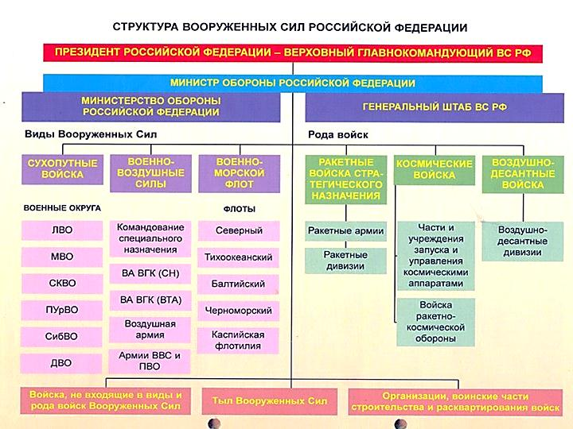
Структура ВС РФ

Slide 13

Сухопутные войска
Сухопутные войска, СВ —
самый многочисленный по боевому
составу вид вооружённых
сил. Сухопутные войска предназначены
для ведения наступления в целях разгрома
группировки противника, овладения и
удержания его территорий, районов и
рубежей, нанесения огневых ударов на
большую глубину, отражения вторжений противника и его крупных
воздушных десантов. В сухопутные войска Российской Федерации, в свою
очередь, входят рода войск:
Мотострелковые войска;
Танковые войска;
Ракетные войска и артиллерия
Войска ПВО Сухопутных войск;
Специальные войска и службы

Slide 14

Мотострелковые войска
Мотострелковые войска (Моторизованные
стрелковые войска, МСВ) — самый
многочисленный род сухопутных войск
ВС России, предназначенный для
широкомасштабного ведения военных
(боевых) действий на суше в ходе выполнения
операций как самостоятельно, так и совместно
с другими родами войск.
Главной отличительной особенностью МСВ является их высокая мобильность и маневренность. Это увеличивает возможность Мотострелковых войск к переходу от одного вида боевых действий к другому в короткие сроки, позволяет им чередовать удар и манёвр, быстро изменять направление и районы действий, производить рассредоточение и сосредоточение.

Slide 15




Танковые войска
Танковые войска Вооружённых Сил Российской
Федерации — род войск в Сухопутных войсках
Вооружённых Сил Российской Федерации,
главная ударная сила Сухопутных войск и
мощное средство вооружённой борьбы,
предназначенное для решения наиболее важных
задач в различных видах боевых действий.
Имеют на вооружении танки, самоходные артиллерийские установки, бронетранспортёры, боевые машины пехоты и другую бронетехнику.
Помимо собственно танковых подразделений, частей и соединений, в состав танковых войск входят мотострелковые десантируемые непосредственной поддержки, ракетные, артиллерийские, разведки и наведения, радиоэлектронной борьбы в целом, зенитные, а также инженерные части, связи, автомобильные и другие подразделения специальных войск.

Slide 16




Ракетные войска и артиллерия
Ракетные войска и артиллерия (РВиА) —
один из родов Сухопутных войск
Вооружённых Сил Российской
Федерации (ВС России).
Структура ракетных войск и артиллерии:
Организационно ракетные войска состоят
из соединений, частей оперативно-тактических и тактических ракет, реактивной артиллерии крупного калибра. Артиллерия состоит из соединений (частей, подразделений) гаубичной, пушечной, реактивной, противотанковой артиллерии, противотанковых ракетных комплексов, миномётов, а также артиллерийской разведки, управления и обеспечения.

Slide 17



Войска противовоздушной обороны
Войска противовоздушной
обороны(Войсковая ПВО) — род
войск Вооружённых Сил Российской
Федерации, составная часть
Сухопутных войск. Цель и
предназначение — защита группировок
сухопутных войск и объектов вне зоны
военных действий (тыла) от ударов
средств воздушного нападения противника.
Войска противовоздушной обороны сформированы в 1997 году посредством объединения войск противовоздушной обороны Сухопутных войск, подразделений ПВО Береговых войск ВМФ, подразделений ПВО ВДВ.

Slide 18

Войска беспилотных систем (ВБС)
В 2025 г., 12 ноября, было официально объявлено о создании Войск беспилотных систем ВС РФ (сокращенно - ВБпС).
Задачи, выполняемые Войсками беспилотных систем ВС РФ
ВБпС могут выполнять широчайший спектр боевых задач и связанных с ними функций:
Проведение разведывательных действий - воздушных, наземных, морских. БПЛА различных классов могут проводить длительные наблюдения с передачей изображений в режиме реального времени. С их помощью вычисляют огневые позиции противника и его боевую технику, дроны незаменимы при составлении карт боевых действий.
Уничтожение укреплений противника, его боевой и транспортной техники, систем связи, живой силы.
РЭБ для нарушения коммуникаций противника, подавление его систем управления;
Доставка на передовую и в труднодоступную местность с нарушенным транспортным сообщением боеприпасов, медикаментов, продовольствия, материального снабжения.

Slide 19
Специальные войска
Специальные войска (службы) вооружённых сил Российской Федерации — войска и службы в видах и родах Вооружённых Сил, предназначенные для обеспечения боевой деятельности видов и родов войск, выполняющие специализированные функции.
К специальным войскам (службам) в вооружённых силах Российской Федерации относятся:
Поисково-спасательная служба;
Инженерные войска;
Войска радиационной, химической и биологической защиты (РХБЗ);
Войска связи;
Войска радиоэлектронной борьбы (РЭБ);
Разведывательная служба;
Служба технического обеспечения;
Топографическая служба;
Гидрометеорологическая служба;
Служба вооружения;
Железнодорожные войска.
Автомобильные войска;
Дорожные войска;
Войска охраны тыла;

Slide 20
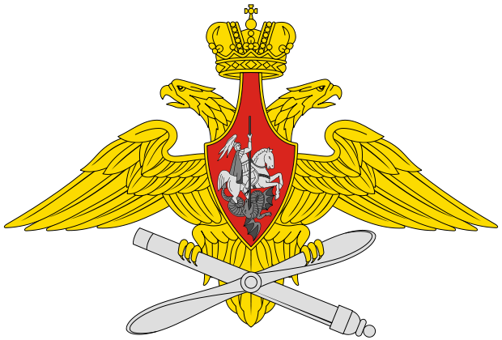
Военно-воздушные силы
Военно-воздушные силы Российской
Федерации (ВВС России) — вид
Вооружённых Сил Российской Федерации.
Предназначены для ведения разведки
группировок противника, обеспечения
(сдерживания) в воздухе, защиты
от ударов с воздуха важных
военно-экономических районов (объектов)
страны и группировок войск, предупреждения
о воздушном нападении, поражения объектов,
составляющих основу военного и военно-экономического потенциала противника, поддержки с воздуха Сухопутных войск и сил флота, десантирования воздушных десантов, перевозки войск и материальных средств по воздуху.
Структура авиация ВВС подразделяется на дальнюю (ДА), фронтовую, военно-транспортную (ВТА) и армейскую авиацию (АА), которые, в свою очередь, могут иметь в своем составе бомбардировочную, штурмовую, истребительную, разведывательную, транспортную и специальную авиацию.

Slide 21
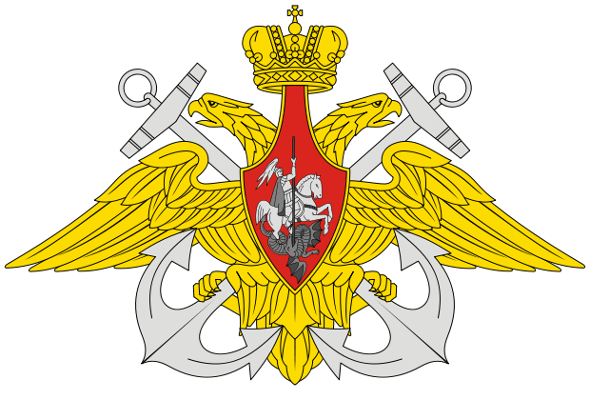
Военно-морской флот
Военно-Морской Флот Российской Федерации,
сокращённо — ВМФ России, название
военно-морского флота Российской Федерации.
В настоящее время Правительством России
возложены следующие задачи на ВМФ:
сдерживание от применения военной силы
или угрозы её применения в отношении России;
защита военными методами суверенитета страны,
распространяющегося за пределы её сухопутной
территории на внутренние морские воды и территориальное море, суверенных прав в исключительной экономической зоне и на континентальном шельфе, а также свободы открытого моря;
создание и поддержание условий для обеспечения безопасности морехозяйственной деятельности в Мировом океане;
обеспечение военно-морского присутствия России в Мировом океане, демонстрация флага и военной силы, визиты кораблей и судов ВМФ;
обеспечение участия в осуществляемых мировым сообществом военных, миротворческих и гуманитарных акциях, отвечающих интересам государства.

Slide 22
Структура ВМФ
В состав Военно-морского флота России входят следующие силы:
Надводные силы
Подводные силы
Морская авиация
Береговая
Палубная
Стратегическая
Тактическая
Береговые войска флота
Морская пехота
Войска береговой обороны
В состав ВМФ входят также корабли и суда, части специального назначения, части и подразделения тыла.
Кроме того, существует Гидрографическая служба ВМФ, которая структурно относится к Управлению навигации и океанографии Министерства обороны Российской Федерации.
Надводные силы используются для:
— защиты морских коммуникаций;
— перевозки и прикрытия десантов;
— постановки минных заграждений и борьбе с минной опасностью;
— обеспечения выхода и развертывания подводных сил, возвращения их на базы.

Slide 23


Воздушно-десантные войска
Воздушно-десантные войска (ВДВ) —
высокомобильный род войск быстрого
реагирования, предназначенный
для охвата противника по воздуху и
ведения боевых и диверсионных
действий в его тылу.
ВДВ ВС России являются резервом
Верховного Главнокомандующего Вооружёнными Силами и могут составлять основу мобильных сил быстрого реагирования. Они подчиняются непосредственно Командующему ВДВ ВС России и состоят из воздушно-десантных дивизий, бригад, отдельных частей и учреждений.

Slide 24
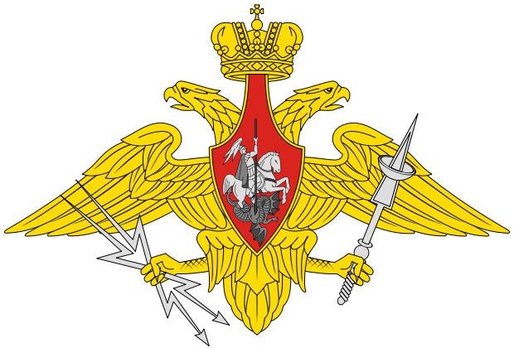
Войска воздушно-космической обороны
Войска воздушно-космической
обороны (ВВКО) — отдельный
род войск Вооруженных Сил
Российской Федерации, созданный
по решению Президента Дмитрия
Медведева. Первая дежурная смена
командного пункта войск ВКО заступила на
боевое дежурство 1 декабря 2011 года.
С формированием войск ВКО в России прекратили существование Космические войска. Войска воздушно-космической обороны сформировывались на базе Космических войск и войск оперативно-стратегического командования воздушно-космической обороны.

Slide 25

Ракетные войска стратегического назначения
Ракетные войска стратегического назначения
(РВСН) — отдельный вид Вооружённых Сил
Российской Федерации, сухопутный компонент
стратегических ядерных сил. Войска постоянной
боевой готовности. Предназначены для
ядерного сдерживания возможной агрессии
и поражения в составе стратегических ядерных
сил или самостоятельно массированными, групповыми
или одиночными ракетно-ядерными ударами стратегических объектов, находящихся на одном или нескольких стратегических направлениях и составляющих основу военных и военно-экономических потенциалов противника.
На основном вооружении РВСН состоят все российские наземные межконтинентальные баллистические ракеты мобильного и шахтного базирования с ядерными боеголовками.
Ракетные войска стратегического назначения образованы 17 декабря 1959 года. Штаб РВСН расположена в поселке Власиха. Командующий РВСН — генерал-полковник Сергей Каракаев.

Slide 26
Спасибо за внимание

